Slide 1
CÁCH ĐĂNG BÀI BIẾT
TRÊN TRANG WEB
Nếu muốn bài viết của mình được đăng lên “top” khi vào google người đọc sẽ dễ tìm thấy bài đăng của mình thì đăng theo công thức sau:
Gồm có 4 phần:
Phần 1
Tổng thể nội dung bài viết
Phần 2
Thông tin liên hệ
Phần 3
Bài viết liên quan
Phần 4
Các thao tác khác

Slide 2
PHẦN 1: TỔNG THỂ NỘI DUNG BÀI VIẾT
Gồm có:
Tiêu đề
Nội dung bài viết
Kết luận

Slide 3
1. Tiêu đề
Ví dụ như:
Thành lập chi nhánh, văn phòng đại diện gắn với dự án đầu tư;
Sáng chế là gì?;
Có thêm 03 án lệ hình sự trong năm 2023;
Chia tài sản chung của vợ chồng đưa vào kinh doanh khi ly hôn.
......
Thống nhất tiêu đề đăng theo kiểu chữ thường giống như các trang web tham khảo.

Slide 4
2. Nội dung bài viết
Gồm: Mục lục bài viết, hình ảnh và nội dung bài viết
Mục lục bài viết
Hình ảnh: ảnh đại diện, ảnh chèn bài viết. Đối với ảnh chèn vào bài viết: ít nhất là có 01 hình, nhiều hình thì sẽ đa dạng hơn.
-> Các hình ảnh thể hiện nội dung liên quan đến bài viết. Ví dụ: khi đăng bài viết với đề tài «Thành lập văn phòng đại diện, chi nhánh gắn vói dự án đầu tư» thì chúng ta chèn hình có nội dung thể hiện ý nghĩa theo tiêu đề.
Nội dung bài viết: Thống nhất các mục tiêu đề nhỏ trong bài viết như sau: Ví dụ: Khi đăng bài viết về «Thành lập văn phòng đại diện, chi nhánh gắn với dự án đầu tư», gồm các mục tiêu đề như sau:
-> Gợi ý: Thống nhất các mục tiêu đề để màu xanh lá cây cho phù hợp với phong thủy, logo của công ty và tạo nét đặc trưng riêng của trang web của công ty.
1. Khái quát về việc thành lập văn phòng đại diện, chi nhánh gắn với dự án đầu tư -> In đậm
2. Thành lập văn phòng đại diện -> In đậm
2.1. Thẩm quyền cấp Giấy phép thành lập Văn phòng đại diện -> In nghiêng, đậm
2.2. Thời hạn Giấy phép thành lập Văn phòng đại diện, Giấy phép thành lập Chi nhánh -> In nghiêng, đậm
3. Thành lập chi nhánh gắn với dự án đầu tư -> In đậm
3.1. Thẩm quyền cấp Giấy phép thành lập Chi nhánh -> In nghiêng, đậm
3.2. Thành phần hồ sơ mở chi nhánh gần với dự án đầu tư-> In nghiêng, đậm

Slide 5
3. Kết luận
Tùy theo nội dung bài viết mà chúng ta có thể để những kết luận khác nhau để cho phù hợp với nội dung bài viết và để cho bài viết thêm đẹp mắt thì mình nên tạo khung và theo mình nghĩ sẽ thống nhất chọn khung màu xanh cho phù hợp với màu chủ đạo của công ty. Ví dụ như:
- Bài viết về «Điều kiện thành lập doanh nghiệp», có nội dung kết luận như sau:
- Bài viết về «Điều chỉnh dự án đầu tư», có nội dung kết luận như sau:
- Bài viết về «Có thêm 3 án lệ hình sự trong năm 2023», có nội dung kết luận như sau:
Để tránh được những điều này thì DU & PARTNERS LAW FIRM chính là đơn vị có thể giúp bạn thực hiện việc thành lập doanh nghiệp một cách dễ dàng. Ngoài ra, DU & PARTNERS LAW FIRM không chỉ dừng lại ở việc hỗ trợ khách hàng cầm trên tay Giấy chứng nhận đăng ký doanh nghiệp mà còn tư vấn, hỗ trợ cho các doanh nghiệp mới thành lập những vấn đề pháp lý sau này. Có thể nói DU & PARTNERS LAW FIRM là đơn vị uy tín, luôn hỗ trợ khách hàng tận tâm, tận tình và nhiệt huyết. Với phương châm “Bảo vệ lợi ích tốt nhất của bạn”, chúng tôi luôn sẵn sàng đồng hành với khách hàng mọi lúc, mọi nơi.
Nội dung nêu trên là phần giải đáp, tư vấn của chúng tôi dành cho khách hàng của DU & PARTNERS LAW FIRM. Nếu quý khách còn vướng mắc, vui lòng liên hệ với chúng tôi ngay
Nội dung nêu trên là bài viết Có thêm 3 án lệ hình sự trong năm 2023 dành cho khách hàng của DU & PARTNERS LAW FIRM. Nếu quý khách còn vướng mắc, vui lòng liên hệ với chúng tôi ngay

Slide 6
PHẦN 2: THÔNG TIN LIÊN HỆ
Nội dung của thông tin liên hệ, gồm:
CÔNG TY LUẬT TNHH DU VÀ CỘNG SỰ (DU & PARTNERS LAW FIRM)
Địa chỉ: số 132,đường Nguyễn Đệ, P. An Thới, Q. Bình Thủy, TP. Cần Thơ.
Email: duandpartners@gmail.com.
Website: https://mtlong.online/ (do chưa nghiệm thu nên sẽ chỉnh sửa sau nên tạm thời để vậy).
Hotline: 02923 767 768
THÔNG TIN LIÊN HỆ

Slide 7
PHẦN 3: BÀI VIẾT LIÊN QUAN
Là liên kết với những bài viết khác đã từng đăng có nội dung liên quan đến bài viết đang đăng, để khi người đọc vào bài viết hiện tại cũng thấy được những bài viết khác có liên quan. Ví dụ như: Khi đăng bài viết về «Thủ tục đăng ký nhãn hiệu» thì tìm các bài viết đã từng đăng liên quan đến nhãn hiệu hoặc về sở hữu trí tuệ như:
-> Sáng chế là gì?
-> Thủ tục đăng ký kiểu dáng công nghiệp
-> Chuyển giao các quyền sở hữu trí tuệ
-> Duy trì hiệu lực văn bằng bảo hộ
-> Xử lý vi phạm quyền sở hữu trí tuệ
BÀI VIẾT LIÊN QUAN

Slide 8
PHẦN 4: CÁC THAO TÁC KHÁC
Các nội dung cần thực hiện để trang web thêm hoàn chỉnh, phần thực hiện này ở chỗ mục «Bài viết» nằm bên góc phải trang web, gồm:
1. Chuyên mục (Tìm kiếm chuyên mục);
2. Thẻ (Thêm thẻ);
3. Ảnh đại diện;
4. Tóm tắt (Viết mô tả rút gọn (tùy chọn)).

Slide 9
1. Chuyên mục (Tìm kiếm chuyên mục)
Các chuyên mục như:
Đất đai – nhà ở
+ Các vấn đề pháp lý khác về đất đai
+ Các vấn đề về thu hồi đất
+ Chuyển mục đích sử dụng đất
....
Đầu tư
+ Chuyển nhượng dự án đầu tư
+ Thành lập chi nhánh, văn phòng đại diện
...
Tùy theo nội dung bài viết mình sẽ nhấp vào ô cho phù hợp với nội dung bài viết. Ví dụ khi đăng bài viết về «Thủ tục chuyển mục đích sử dụng đất từ đất cây lâu năm sang đất ở năm 2023» thì nhấp vào chuyên mục:
Đất đai – nhà ở.
Chuyển mục đích sử dụng đất.

Slide 10
2. Thẻ (Thêm thẻ)
Thẻ là những từ khóa mà người đọc có thể tìm kiếm trên google để tìm kiếm nội dung bài viết mà mình cần tìm kiếm.
Ví dụ đăng bài viết về «Thủ tục đăng ký kiểu dáng công nghiệp» thì mình có thể để các từ khóa vào ô thêm thẻ như sau:
Lưu ý:
- Để từ khóa điền «không dấu», cách nhau dấu «-», sau đó đánh «enter».
- Càng nhiều từ khóa càng tốt để người đọc tra cứu google dễ tìm kiếm bài viết.
Thẻ
Thêm thẻ
thu-tuc-dang-ky-kieu-dang-cong-nghiep kieu-dang-cong nghiep so-huu-tri-tue law cong-ty-luat van-phong-luat-su

Slide 11
3. Ảnh đại diện
Trước khi đăng hình mình nên chuẩn bị ảnh đại diện được tạo bằng ứng dụng canva.
Có ít nhất 01 ảnh đại diện
Ảnh đại diện tốt nhất có nội dung thể hiện liên quan đến bài viết.

Slide 12
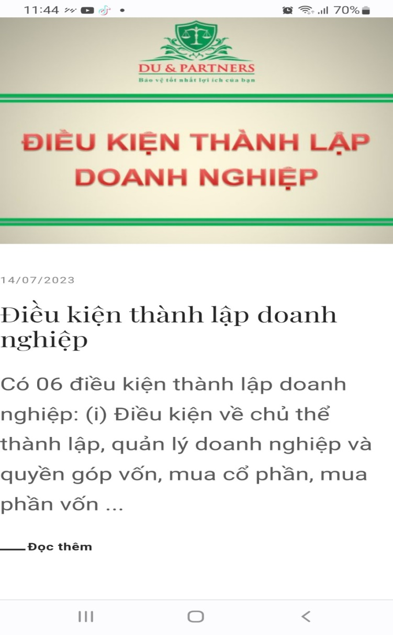

4. Tóm tắt (Viết mô tả rút gọn (tùy chọn))
Phần này nên có nội dung ngắn gọn, tóm tắt những nội dung quan trọng.
Khi xem lại bài viết thì sẽ được trình chiếu trên trang web như sau:

Slide 13
Ví dụ, phần tóm tắt
Ví dụ 1, bài viết về «Điều kiện thành lập doanh nghiệp» như đã trình chiếu, có nội dung phần tóm tắt như sau:
Tóm tắt
VIẾT MÔ TẢ RÚT GỌN (TÙY CHỌN)
VIẾT MÔ TẢ RÚT GỌN (TÙY CHỌN)
Có 06 điều kiện thành lập doanh nghiệp:
(i) Điều kiện về chủ thể thành lập, quản lý doanh nghiệp và quyền góp vốn, mua cổ phần, mua phần vốn góp;
(ii) Điều kiện về tên doanh nghiệp;
(iii) Điều kiện về trụ sở chính;
(iv) Điều kiện về vốn;
(v) Điều kiện về ngành, nghề kinh doanh;(vi) Điều kiện về nhân sự.

Slide 14
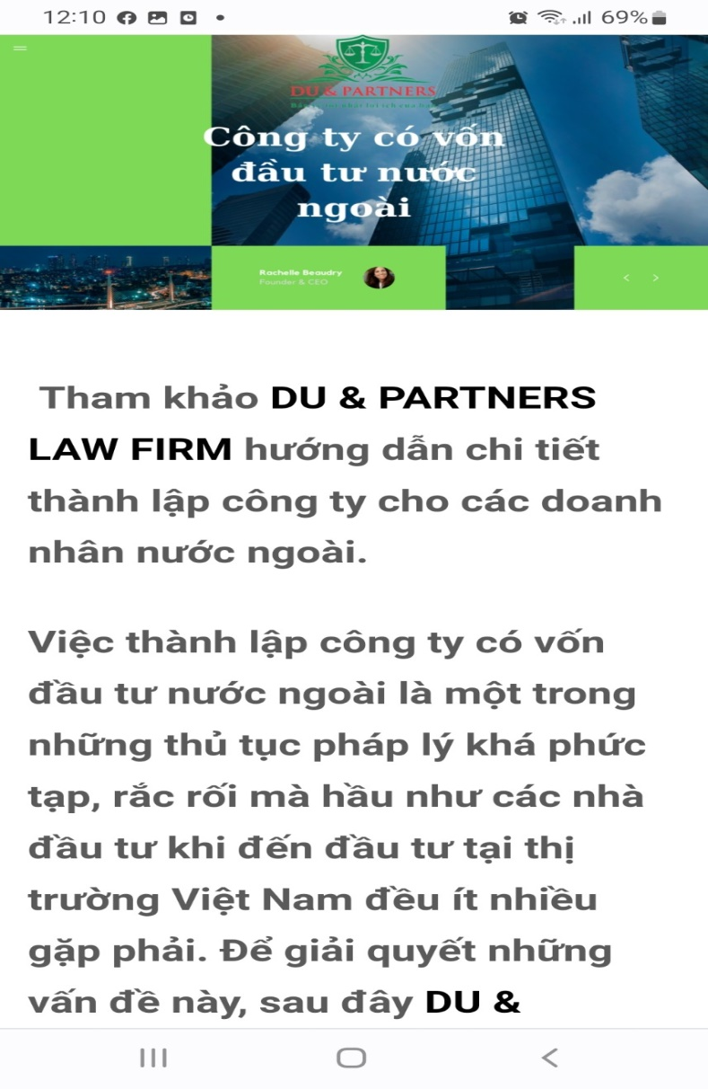

Ví dụ, phần tóm tắt
Ví dụ 2, có thể copy phần tóm tắt từ bài viết để dán vào mục này nếu mình thấy phù hợp, như bài viết «Công ty có vốn đầu tư nước ngoài» có thể copy ở phần «Sabo bài viết» khái niệm của bài viết mà tác giả đã đăng:

Slide 15
Tài khoản đăng nhập web:
Đường link trang web: https://mtlong.online/wp-login.php?redirect_to=https%3A%2F%2Fmtlong.online%2Fwp-admin%2F&reauth=1
Tài khoản và mật khẩu khi đăng nhập trang web:
1. User: kimnga1807@gmail.com
Pass: thanthikimnga@1807
2. User: dangnguyenkimanh96@gmail.com
Pass: dangnguyenkimanh@96
3. User: dinhthimylinh2019@gmail.com
Pass: dinhthimylinh@2019
4. User: nguyenthituquyen414@gmail.com
Pass: nguyenthituquyen@414
5. User: huathelinh83@gmail.com
Pass: huathelinh@83
-> Lưu ý: Nên chọn 01 tài khoản sử dụng xuyên suốt để có thể xem lại, chỉnh sửa những bài viết cũ đã đăng.

